Slide 2
Ako to poznáte dnes?
Váš jediný kontrolný zdroj údajov pre daň z nehnuteľností je kataster nehnuteľností (KN)
Evidencia stavieb v katastri nie je dostatočná
Neúplná evidencia stavieb, ktoré sa zapisujú do KN
Chýba evidencia drobných stavieb
Chýba evidencia výmery stavieb a počtu podlaží
Klasifikácia pozemkov nezodpovedá podmienkam zákona o miestnych daniach (... napr. pozemky, ktoré nie sú predmetom dane)
Evidencia v IS mesta obsahuje veľa chýb (ľudský faktor, systémové chyby, zmeny v legislatíve)

Slide 3
Prečo porovnávame s realitou?
Existujúce riešenia čerpajú údaje z katastra nehnuteľností
Čiastočne vhodné pre daň z pozemkov a daň z bytov
Takto kontrolujete len cca 20% z vyrúbenej dane z nehnuteľností
Chýba evidencia stavebných parciel
Avšak až 80% vyrúbenej dane z nehnuteľností je daň zo stavieb
Pripomíname:
Neúplná evidencia stavieb, ktoré sa zapisujú do KN
Chýba evidencia drobných stavieb
Chýba evidencia výmery stavieb a počtu podlaží

Slide 4
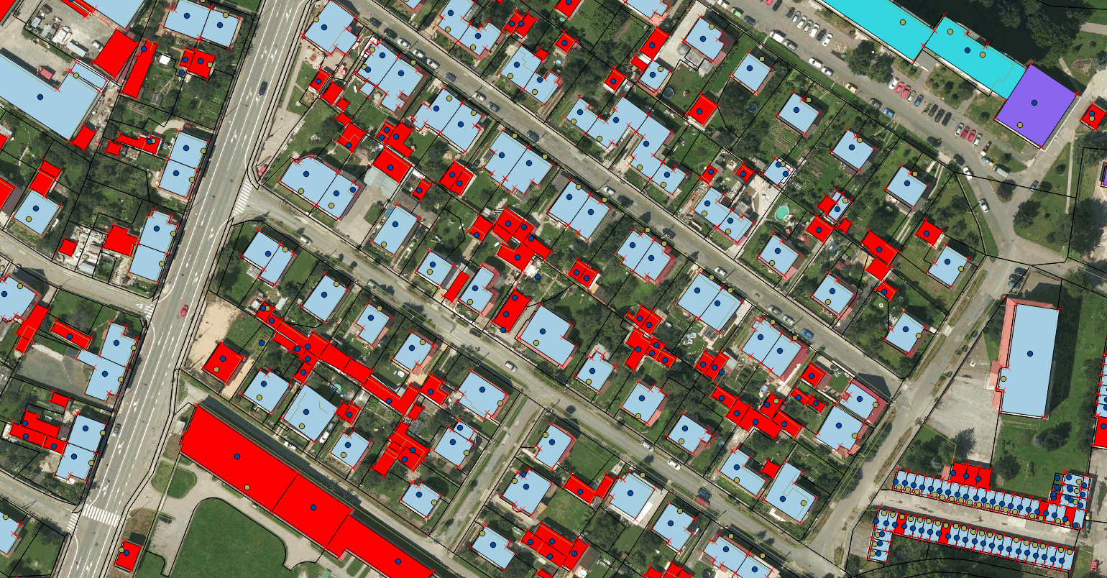
Projekt SNV – realita v číslach

Slide 5
Predmet testovania v SNV
Porovnali sme údaje KN a evidenciu mesta pre daň z pozemkov, bytov (vrátane nebytových priestorov)
Porovnali sme skutočnosť a evidenciu mesta pre daň zo stavieb
Našli sme nehnuteľnosti s predpokladaným nesúladom (rôzne typy)
Vypočítali sme rozdiely vo výmere (m²)
Vyčíslili sme potenciálne nesúlady v EUR

Slide 6
Nesúlady – daň z pozemkov
Rozdiel
8 638 eur

Slide 7
Nesúlady – daň z pozemkov
POZEMKY
Vypočítaná daň za parcely registra C | Vypočítaná daň za parcely registra E | Vypočítaná daň za pozemky v celom KÚ | Evidovaná daň za pozemky v IS mesta | Evidovaná daň za stavebné pozemky v IS mesta | Evidovaná daň za nestavebné pozemky v IS mesta | Rozdiel EUR
90 750 | 13 428 | 104 178* | 123 229 | 27 689 | 95 540 | 8 638
* Vo výpočte dane boli zohľadnené VZN Mesta Spišská Nová Ves, ktoré oslobodzujú od dane rôzne subjekty (napr. školy, cirkvi, cintoríny, majetok mesta, atď.); výmery stavieb, ktoré sú umiestnené na pozemkoch; pozemky, ktoré nie sú predmetom dane, pozemky neznámych vlastníkov v správe SPF

Slide 8
Nesúlady – daň z bytov
Rozdiel
542 bytov
Rozdiel
181 nebytových priestorov

Slide 9
Nesúlady – daň z bytov
BYTY | Počet bytov | Počet nebytových priestorov | Počet celkom
Počet objektov v KN mimo evidencie IS mesta | 760 | 196 | 956
Evidovane objekty v IS mesta s chýbajúcimi údajmi | 327 | 15 | 342
Netto rozdiel medzi KN a IS mesta | 433 | 181 | 614
Priemerná výmera bytu 60m2
433 bytov x 60m² x 0,21 eur/m2 predpokladaný nesúlad 5 456 eur
Priemerná výmera nebytových priestorov 60m2
181 priestorov x 60m² x 0,95 eur/m2 predpokladaný nesúlad 10 317 eur

Slide 10
Nesúlady – daň z stavieb vs. skutočnosť
Rozdiel
6 622 stavieb
Rozdiel
268 915 m²

Slide 11
Nesúlady – daň z stavieb vs. skutočnosť
Stavby
 | Reálne stavby | IS mesta
Počet stavieb | 13 283 | 6 661
Rozdiel v počte stavieb | 6 622
Výmera stavieb | 1 429 091* | 1 160 176
Rozdiel vo výmere m² | 197 460**
Prepočet dodatočného výmeru dane zo stavieb (použitá ½ priemernej sadzby dane)
197 460m² x 0,60 eur/m² predpokladaný nesúlad 118 476 eur
*Túto výmeru sme znížili o presahy striech (cca 5%)
** Z výpočtu sú vylúčené stavby vo vlastníctve správcu dane, oslobodené od dane a tie, ktoré sú predmetom dane z bytov

Slide 12
Zhrnutie projektu SNV
Daň z pozemkov má najlepší výber, hoci existuje nesúlad vo výške cca. 9.000 eur/ročne.
Daňovníci neodvádzajú daň spolu za 614 bytov a nebytových priestorov v hodnote dane 15.773 eur/ročne
Najväčšie nesúlady sú pri stavbách, kde rozdiel medzi skutočnou výmerou a zdanenou výmerou je takmer 200.000m^{2,} čo predstavuje potenciálny nesúlad vo výške 118.000 eur/ročne

Slide 13
Zhrnutie projektu SNV
Nesúlady v hodnote
142.887 eur/ročne

Slide 14
Aký je nesúlad vo Vašom meste?
Kontaktujte nás:
Eva Kocanová
Obchodná riaditeľka
GEODETICCA, s.r.o.
E: ekocanova@geodeticca.sk
M: +421 911 087 447
Radomír Reviľák
Business development
GEODETICCA, s.r.o.
E: rrevilak@geodeticca.sk
M: +421 902 123 420

Slide 15
Poznámky k vyčísleniu rozdielov pri pozemkoch medzi katastrálnymi údajmi SPI a IS mesta
Sadzba na pozemok bola priradená na základe druhu pozemku .
Výmera pozemku bola ponížená o výmeru stavieb postavených na pozemku zo zdigitalizovaného zapparu.
Stavebné pozemky ktoré boli nájdené v Datalane boli vyškrtnuté zo zoznamu.
Automaticky bola znížená daň na polovicu všetkým osobám ktoré do 31.12.2015 dosiahli vek 70 rokov (Všeobecne – záväzné nariadenia mesta SnV )
Oslobodenie od dane pozemky , na ktorých sú cintoríny, kolumbáre, urnové háje, rozptylové lúky (Všeobecne – záväzné nariadenia mesta SnV,pkk = 32 ) pkk – spôsob využitia pozemku
Oslobodenie od dane pozemky verejne prístupných parkov, priestorov a športovísk (Všeobecne – záväzné nariadenia mesta SnV,pkk = 29, 30 )
Oslobodenie od dane pozemky využívané školami a školskými zariadeniami športovísk (Všeobecne – záväzné nariadenia mesta SnV)
Oslobodenie od dane pozemky cirkví, červeného kríža (zákon 582/2004)
Oslobodenie od dane pozemky kde je vlastníkom správca dane.. mesto SnV je vlastníkom takmer 2/3 výmery pozemkov v katastrálnom územi, dosť prenajíma ale to som nezohľadňoval suma by bola výššia
V tabuľke porovnávame daň za nestavebné pozemky. Keďže sme nemali spoľahlivý zoznam stavebných pozemkov, preto od celkovej sumy za daň z pozemkov odrátali daň za stavebné pozemky

